Slide 1

Introducción a la Plataforma REDCap y Recursos Básicos

Slide 2
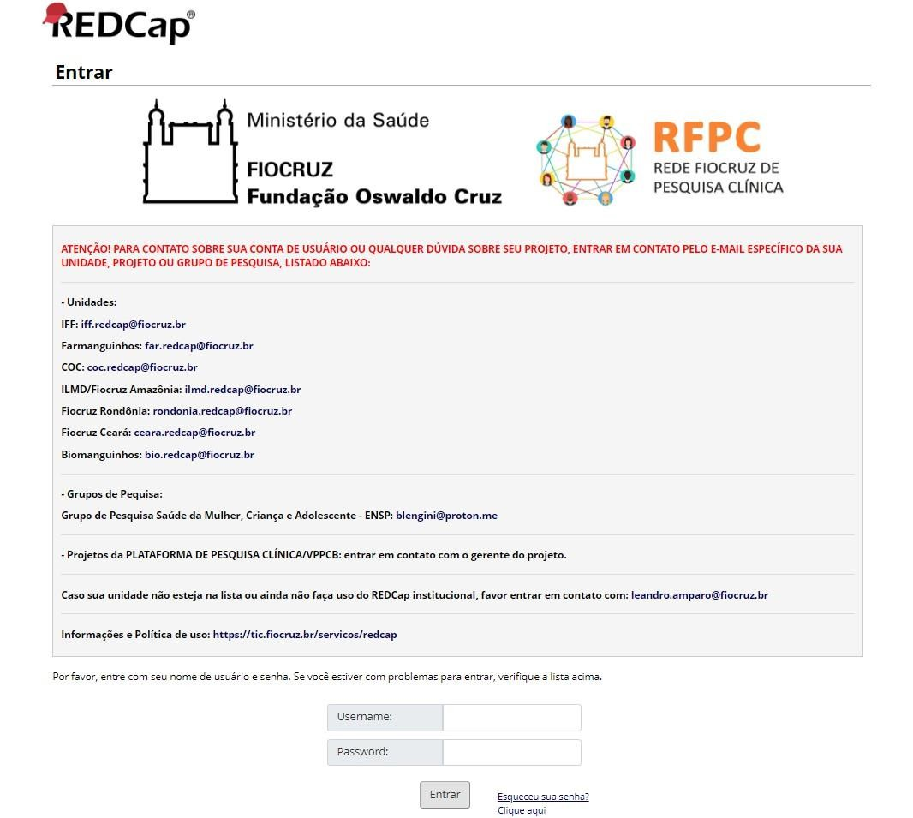
Pantalla de acceso (institucional)

Slide 3

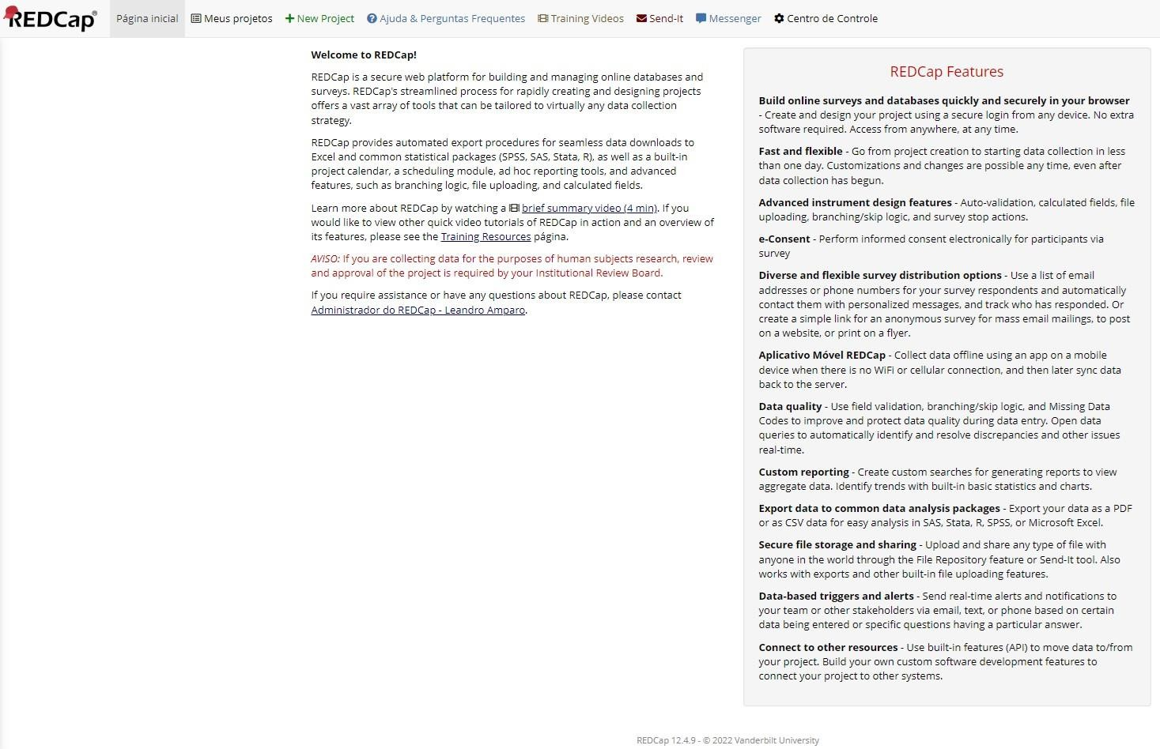
Patalla Inicial (después del login)
Página de inicio con el Menú principal del Sistema, consejos e información sobre REDCap y sus recursos

Slide 4
En el Menú Superior están las principales herramientas de acciones en REDCap !!!!
My Projects – Lista de todos los proyectos vinculados al usuario
New Project – Paso inicial para la creación de un nuevo proyecto
Help & Questions – Donde se concentran la mayoría de las dudas de los usuarios
Training Videos – Donde se encuentran los videos de capacitación para ayudar al usuario
Send-it – Permite subir un archivo para que otros usuarios descarguenlo de manera segura
Messenger – Permite cambio de mensajes entre todos los usuarios de REDCap registrados en esa institución
Centro de control – Disponible solo para administradores del sistema, quien controla todas las configuraciones del sistema y estadísticas, así como gestionar nuevos usuarios.

Slide 5
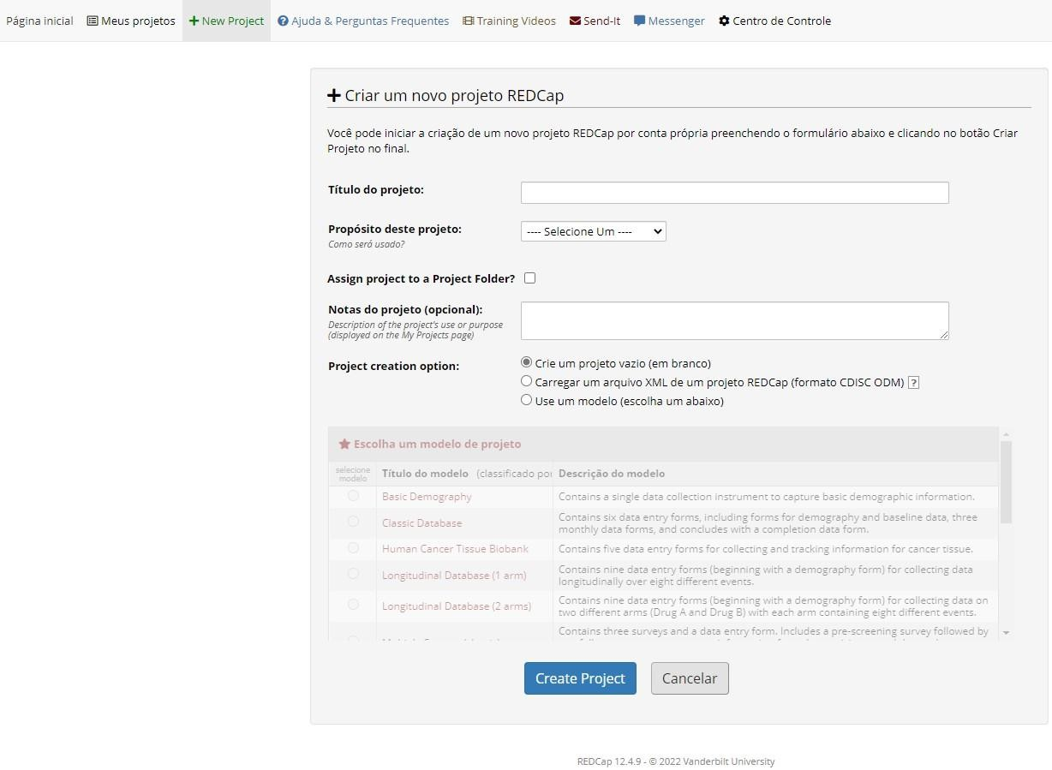
La funcción +New Project depende del nivel del usuario bajo la autorización del administrador

Slide 6
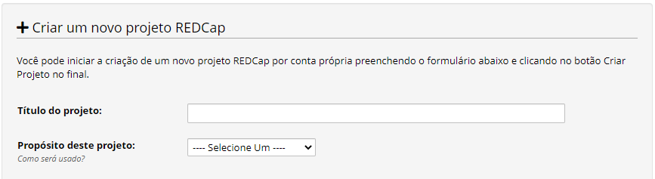

Creando un proyecto vacío
Eligir las opciones

Slide 7

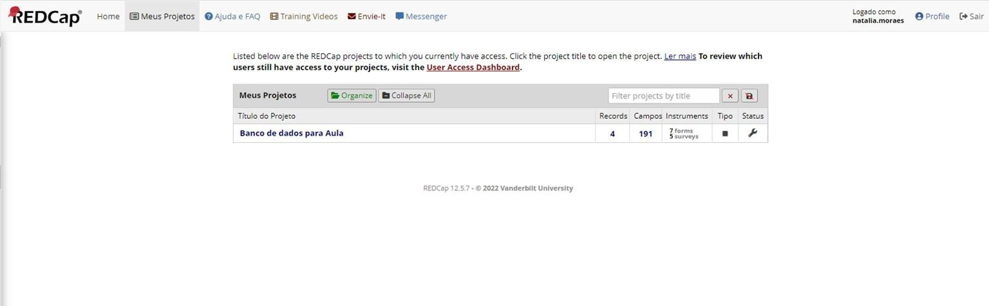
El panel My Projects contiene en enlace de los proyectos vinculados al usuário

Slide 8
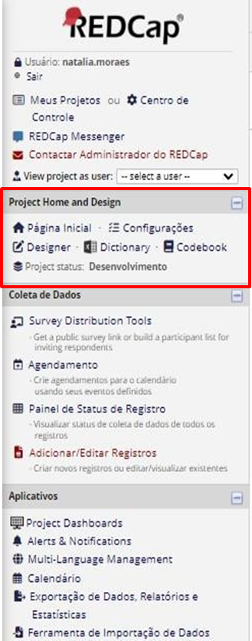
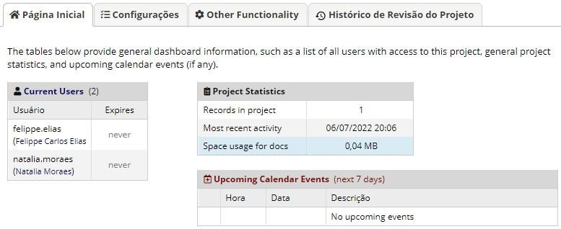
Página de inicio del proyecto
Lista de todos los usuarios con acceso al proyecto
Estadísticas generales del proyecto
Calendario de eventos futuros

Slide 9

Project Home and Design
Designer: donde se crea y edita los instrumentos de recolección de datos y otras heramientas del proyecto, de manera en linea
Dictionary: un archivo de los instrumentos en formato CSV (delimitado por comas), que se puede utilizarse para hacer cambios offline para después cargalos en REDCap de nuevo
Codebook: versión legible y de solo lectura del Diccionario de Datos del proyecto, y sirve como una referencia rápida
Configuraciones: donde se pueden modificar los parámetros principales del proyecto

Slide 10
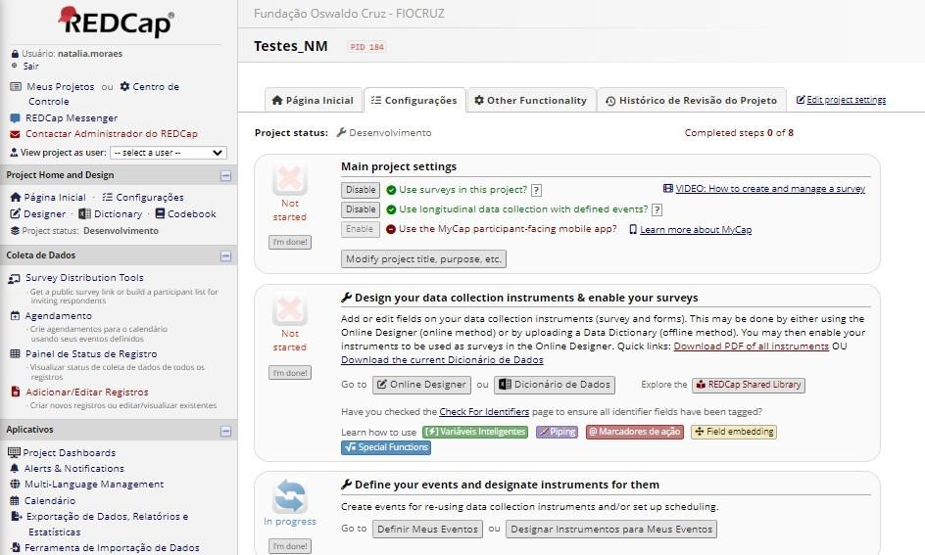
Menú de configuraciones del proyecto

Slide 11
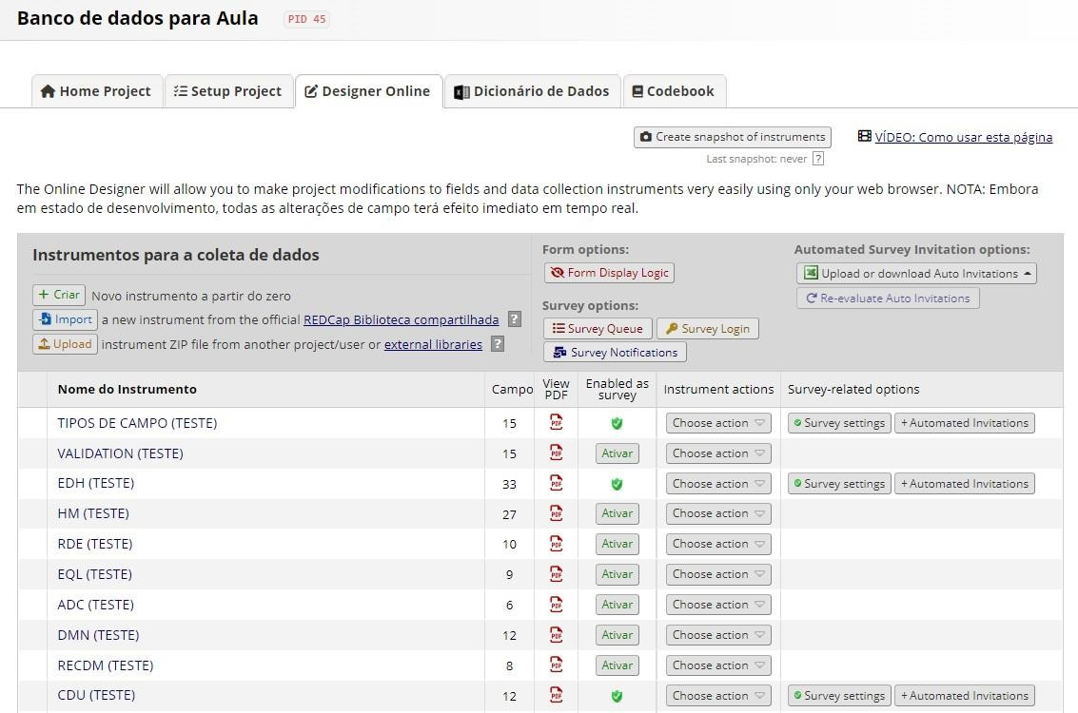
Designer Online

Slide 12
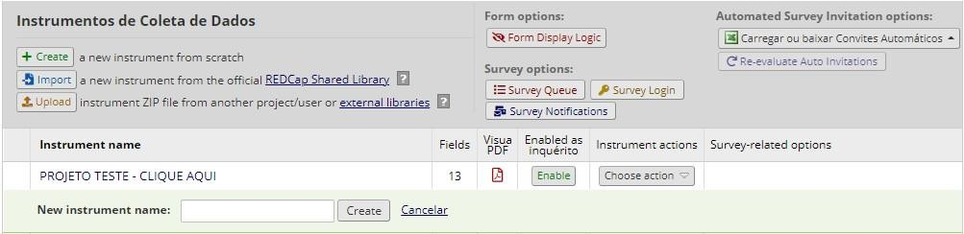

Creando los instrumentos del proyecto
Create – El usuario t endrá la libertad de crear el formulario desde cero, incluyendo los campos según desee.
Import – El usuario será dirigido a una nueva página , donde podrá utilizar la biblioteca de formularios que se emplean a nivel global.
Upload - El usuario podrá cargar un formulario en formato “ZIP”, previamente creado en la plataforma REDCap.
Fuente: Treinamento básico REDCap - 2022

Slide 13
La funcción +Create sirve para generar um nuevo formulário en el panel de formulários del proyecto
Fuente: Treinamento básico REDCap - 2022

Slide 14
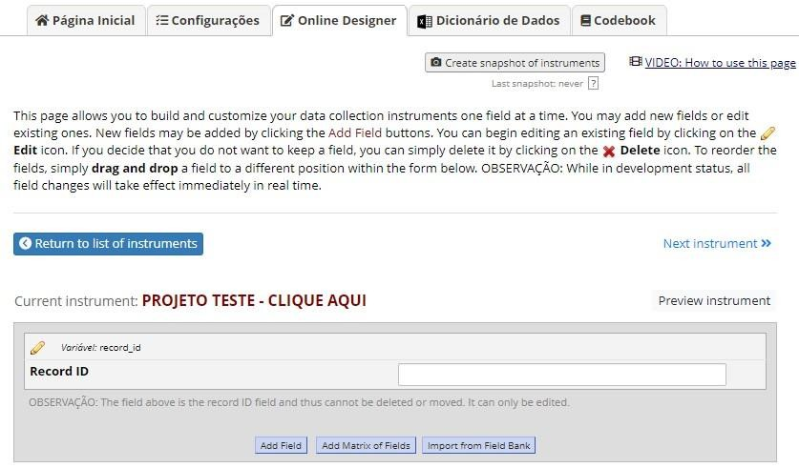

Después de haber creado el formulario en el menú “Create”, el usuario deberá seleccionar el formulario para ser dirigido a la página de creación de los campos. El usuario podrá incluir nuevos campos, añadir marcadores de acción, incorporar variables inteligentes, entre otros, para una mejor adaptación de los formularios que serán la base del proyecto.
Clase 2
Fonte: Treinamento básico REDCap - 2022

Slide 15

Record ID
Campo estándar del sistema, con la finalidad de identificar el registro en la base de datos. Realiza el
enlace entre los formularios. No puede ser eliminado, aunque sí puede ser editado.
Observación: El Record ID es visible únicamente en el primer formulario creado del proyecto o en el panel de estado de registro.
Clase 2
Fonte: Treinamento básico REDCap - 2022

Slide 16




Designer
Esta página permite crear y personalizar sus instrumentos de recolección de datos, un campo a la vez. Puede agregar nuevos campos o editar los ya existentes.
Se pueden agregar nuevos campos haciendo clic en el botón Add Field.
Puede comenzar a editar un campo existente haciendo clic en el ícono de Editar.
Si decide que no desea conservar un campo, puede simplemente eliminarlo haciendo clic en el ícono de Eliminar.
Para reorganizar los campos, simplemente arrastre y suelte un campo en una posición diferente dentro del formulario que aparece a continuación.
Todos los íconos serán detallados en la clase 3
NOTA: En estado de desarrollo, todos los cambios realizados en los campos tendrán efecto inmediato en tiempo real.

Slide 17
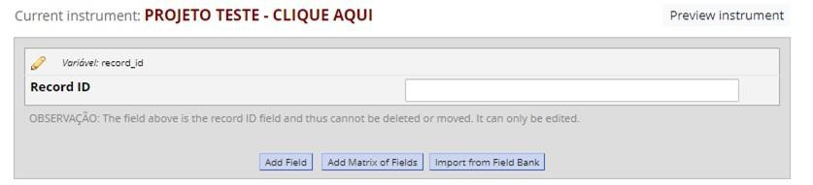
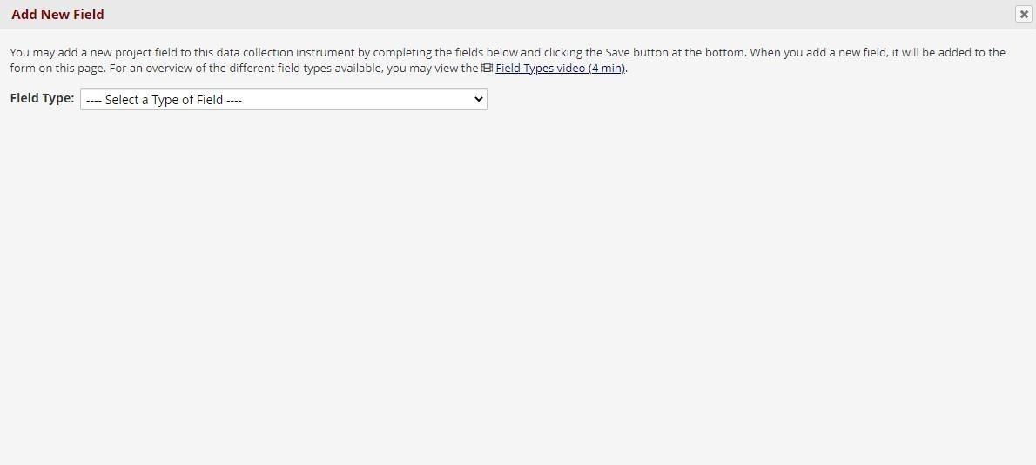
Añadiendo un nuevo campo
El usuario seleccionará el menú “Add field” para crear y editar un nuevo campo dentro del formulario.
Aula 2

Slide 18
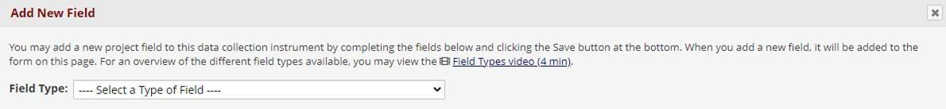

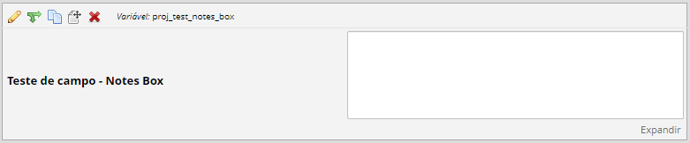
Tipos de campo (Pt – 1)
Al seleccionar “Field Type”, el usuario podrá observar que actualmente REDCap cuenta con 13 tipos de campos disponibles para la creación del formulario, pudiendo incluirse nuevos campos en cada actualización de la plataforma.
Text Box (Short Text, Number, Date/Time,...) – Campo para
llenar con respuestas cortas, números, fechas, horas, etc.
Notes Box (Paragraph Text) –Campo para ingreso de comentarios,
observaciones, etc.
Aula 2
Fonte: Treinamento básico REDCap - 2022

Slide 19



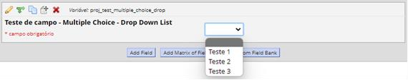
Tipos de campo (Pt – 2)
Calculated field – C a m p o p a r a r e a l i z a r c á l c u l o s j u n t o
c o n o t r o s c r e a d o s e n e l f o r m u l a r i o ( f u n c i ó n a v a n z a d a ) .
Multiple Choice – Drop-down List (Single Answer) – Campo para la creación de una l ista, donde solo se debe seleccionar un í tem.
Clase 2
Fonte: Treinamento básico REDCap - 2022

Slide 20

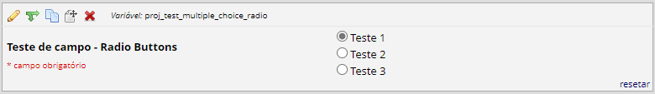

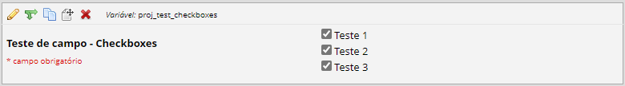


Tipos de campo (Pt – 3)
Multiple Choice – Radio Buttons (Single Answer) – Campo para la creación de múltiples ítems en formato de círculo, donde solo se debe seleccionar un ítem.
Checkboxes (Multiple Answers) – Campo para la creación de múltiples ítems en formato de cuadrado, donde se podrán seleccionar uno o más
ítems.
Yes – No – Campo para seleccionar las alternativas sí o
no.
Observação: L a m e j o r f o r m a d e u t i l i z a r l a s a l t e r n a t i v a s “ sí o n o ” s e r á a t r a v é s d e l c a m p o “Multiple Choice – Radio Buttons (Single Answer)”.
Fonte: Treinamento básico REDCap - 2022

Slide 21



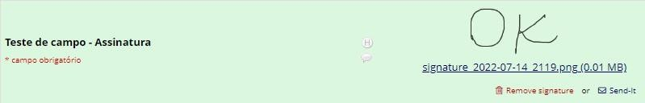
Tipos de campo (Pt – 4)
True – False - Campo para seleccionar las alternativas verdadero o falso.
Observación: La mejor forma de utilizar las alternativas “verdadero o falso” será a través del campo “Multiple Choice – Radio Buttons (Single Answer)”.
Firma (permite dibujar la firma con el mouse o el dedo) – Campo de firma manual para ser realizado desde un escritorio o dispositivo móvil.
Aula 2
Fonte: Treinamento básico REDCap - 2022

Slide 22


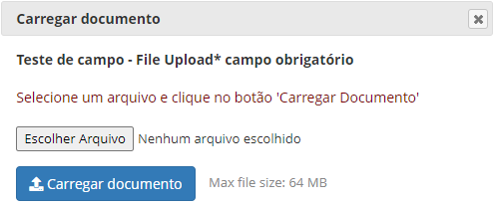
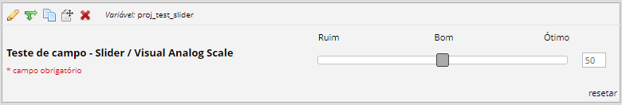
Tipos de campo (Pt – 5)
File Upload (for users to upload files) – Campo para adjuntar un archivo al formulario.
Silder / Visual Analog Scale –Campo para incluir una línea de escala.
Aula 2
Fonte: Treinamento básico REDCap - 2022

Slide 23
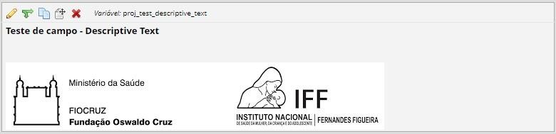


Tipos de campo (Pt – 6)
Descriptive Text (with optional Image/Video/ Audio/File Attachment) –
Campo para descripción, que permite adjuntar imágenes o audios, o incluir enlaces de videos.
Begin New Section (with optional text) – Campo par a describir t í tulos y la organización del formulario .
Aula 2
Fonte: Treinamento básico REDCap - 2022

Slide 24

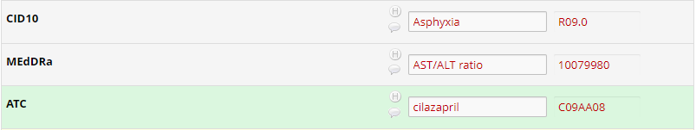
Tipos de campo (Pt – 7)
Un campo de texto común en una enc uesta o formulario de entra da de dato s pue de con tar con una func ión esp ecial activ ada que prop orcion a func ionalid ad de sug erencia auto mática para bús queda s en t iempo real en onto logías biomédica s, como Me dDRA, ATC, CIE- 10 .
El serv icio de On tologías Bio médic as que alimenta esta func ión de bús queda en onto logías
Bio Portal
den tro de REDCa p es prov isto por
( https://bio portal . bioo ntolog y. org), utiliz ando su serv icio we b de API púb l ica.
La CIE-10 es la décima revisión de la Clasificación Estadística Internacional de Enfermedades y Problemas Relacionados con la Salud (CIE), una lista de clasificación médica de la Organización Mundial de la Salud (OMS).
MedDRA, o Diccionario Médico para Actividades Regulatorias, es un diccionario de terminología médica internacional clínicamente validado,
utilizado por las autoridades reguladoras y la industria biofarmacéutica durante el proceso regulatorio, desde la etapa precomercialización (investigación clínica fase 0 hasta la fase 3) hasta las actividades post-comercialización (farmacovigilancia o investigación clínica fase 4), así como para la entrada, recuperación, evaluación y presentación de datos de información de seguridad.[1] Además, es el diccionario utilizado para la clasificación de eventos adversos.[2]
ATC (Código Anatómico Terapéutico Químico) es una clasificación ampliamente utilizada a nivel internacional para clasificar las moléculas (sustancias) con acción terapéutica. Esta clasificación es adoptada por la OMS (Organización Mundial de la Salud). Consiste en clasificar los fármacos en diferentes grupos y subgrupos (niveles), según el órgano o sistema sobre el cual actúan y según sus propiedades químicas,
farmacológicas y terapéuticas, pudiendo los subgrupos llegar hasta el q^{A}u^{u}i^{l}nª t²o nivel.

Slide 25

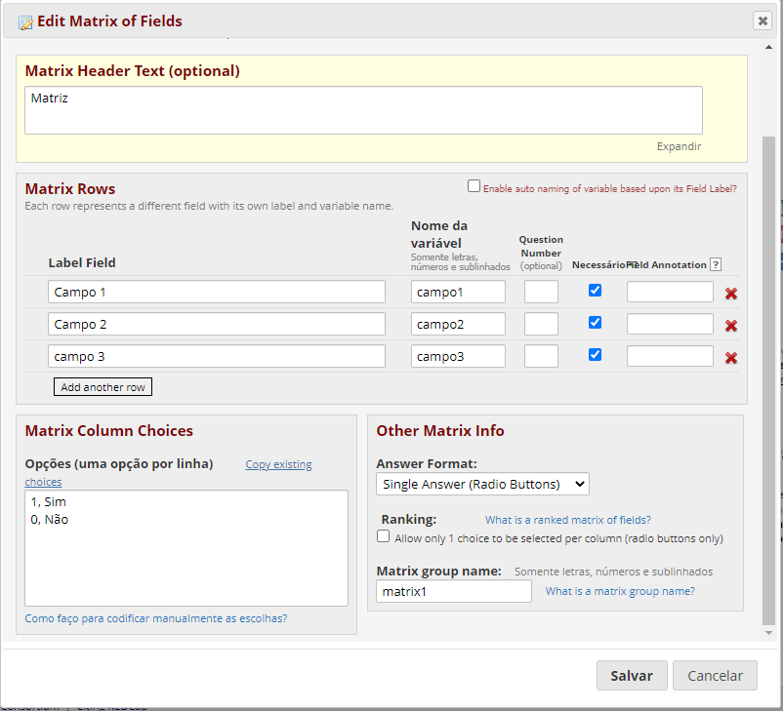
Tipos de campo (Pt – 8)
Matrix Header Text – Campo para creac ió n de matriz, que permite crear una secc ió n completa para varias pregu ntas que tenga n las mismas respu estas.
Cad a f i la represe nta un campo diferente con su propia etiqueta y nombre de variable.
Aula 2

Slide 26

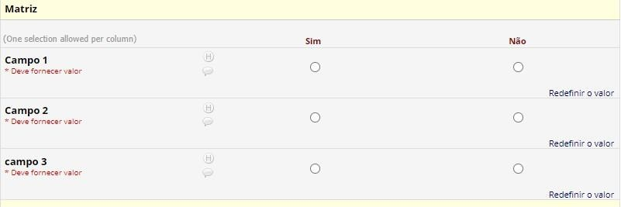


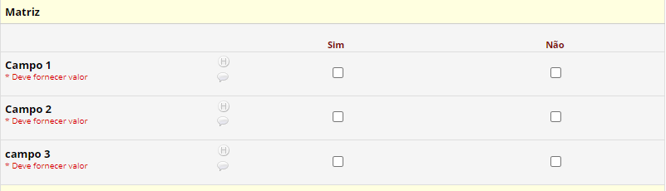
Matrix Header Text – Respuesta única (botones de opción)
Matrix Header Text - Respuestas múltiples (casillas de verificación) 4.1-mini
Clase 2

Slide 27
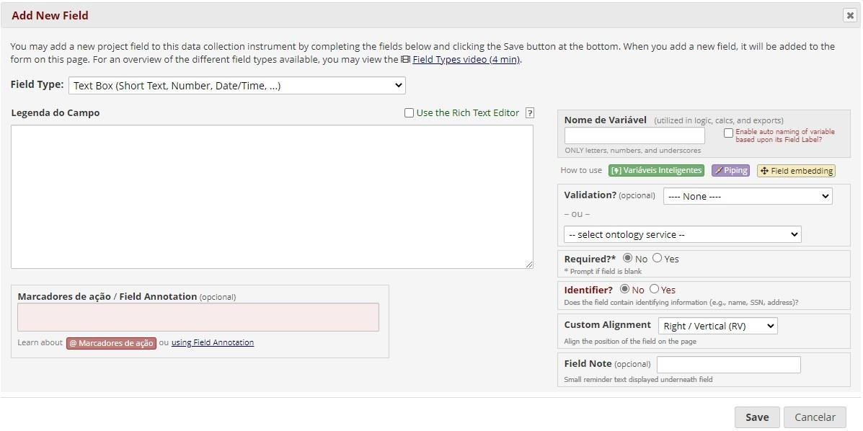
Personalizando el campo (Pt – 1)
Después de seleccionar el “Tipo de Campo”, el usuario deberá completar los ítems necesarios para que el campo se guarde correctamente.
Clase 2
Fonte: Treinamento básico REDCap - 2022

Slide 28



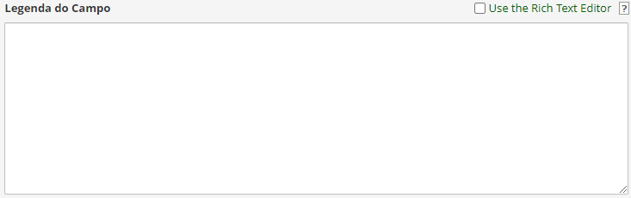
Personalizando el campo (Pt – 2)
No m br e de Var i able – El ca mpo d e b e co m p l et ar s e de fo r m a se n ci l l a ( abr e v iada ) y si gn i f i ca ti va , si n ac en to s y en m in ús cu la s , i ncl u ye ndo g ui o n es b aj o s par a se p ar a r l as pal abr as .
Ej e mpl o : t ex t_ do c ; v is _d t , e tc .
Observación: Este campo se considera el más importante para el almacenamiento de datos, ya que a través de él se gestionará la exportación de datos.
Etiqueta del Campo – Campo para ingresar el texto relacionado con
preguntas, información, etc.
Clase 2
Fonte: Treinamento básico REDCap - 2022

Slide 29





Personalizando el campo (Pt – 3)
Validation? Ítem que indica el formato en que se presentará el texto;
Ejemplo: Fecha (D-M-A), Fecha y hora (D-M-A H:M), Correo electrónico, Entero (números enteros), Nombre de usuario, Número, Teléfono, etc.;
Required? – Campo para seleccionar si la pregunta del formulario será obligatoria o no;
Custom Alignment –
completará;
Selecciona la alineación del campo que se
Aula 2
Fonte: Treinamento básico REDCap - 2022

Slide 30


Personalizando el campo (Pt – 4)
Field Note – C a m p o d e a n o t a c i ó n p a r a r e s a l t a r y
c o m p l e m e n t a r c o n i n f o r m a c i ó n s o b r e el t e x t o
d e s c r i t o ;
Identifier – Campo con datos sensibles, donde se registran informaciones confidenciales. Lo ideal es no incluir este tipo de información en el campo de datos;
Ejemplo: DNI , l i c e n c i a d e c o n d u c i r , p a s a p o r t e , n ú m e r o d e t e l é f o n o , d i r e c c i ó n , e t c .
Clasee 2
Fonte: Treinamento básico REDCap - 2022

Slide 31
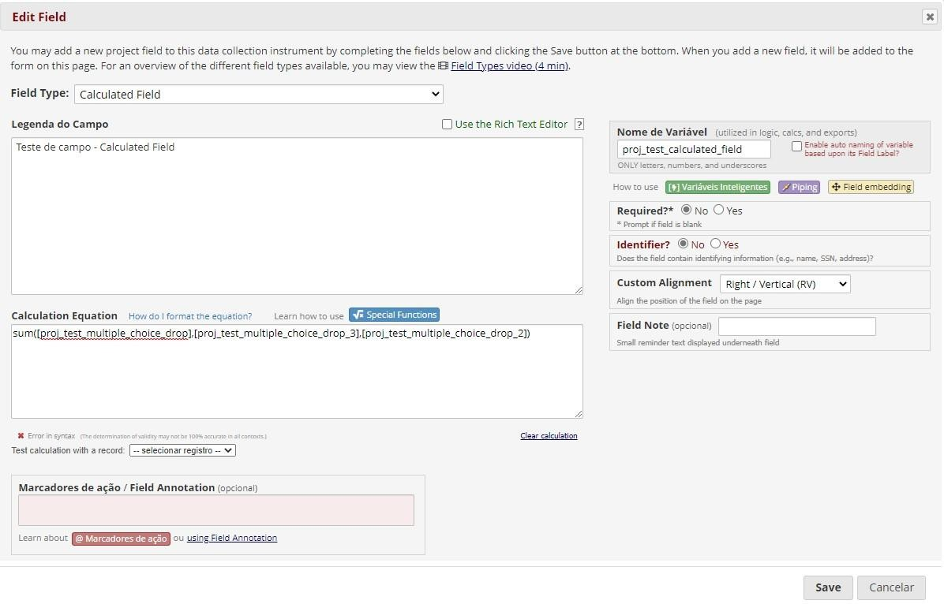
Íconos de selección (Pt – 1)
Después de crear un campo, el usuario podrá realizar modificaciones mediante los íconos de selección.
Edit Field – Ícono que permite editar la información del campo ya creada ( );

Slide 32
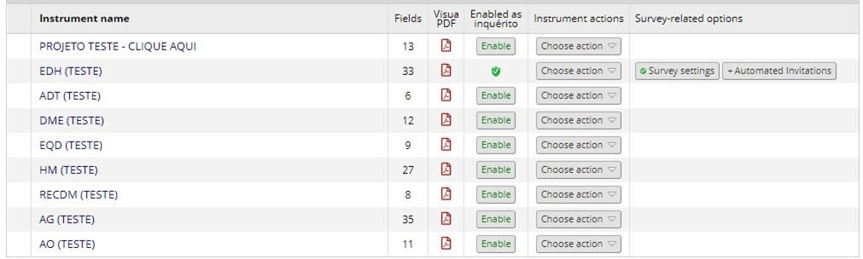
Instrument name, Fields, View PDF e Instrument actions
Instrument name – Describe el nombre del formulario;
Fields – Indica la cantidad de campos creados dentro del formulario;
Visua PDF – Permite la visualización del formulario en formato PDF;
Instrument actions – En el men ú “choose action” , el usua rio podrá cambiar el nombre del formu la rio, copia r el formu la rio, elimina r el formu la rio y desc argar el formu la rio en forma to “ZIP” .
Clase 2
Fonte: Treinamento básico REDCap - 2022

Slide 33

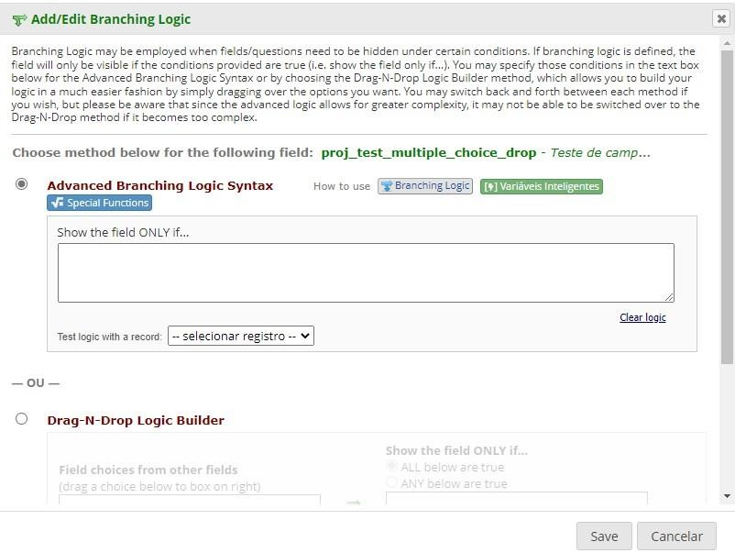
Íconos de selección (Pt – 2)
Add/Edit Branching Logic – En el íc on o se pu ed en in cl uir ló gi cas cu an do el us ua rio ne ce si te oc ul tar un ca mpo ba jo ci er tas co nd ic ion es . Cua nd o la ló gi ca es té de f i nid a, el ca mpo so lo se rá vi si ble si se cu mple n la s co nd ic ion e es ta ble ci da s. ( )
Ejemplo: Cuando una pregunta depende de otra, etc.
s
Fonte: Treinamento básico REDCap - 2022

Slide 34
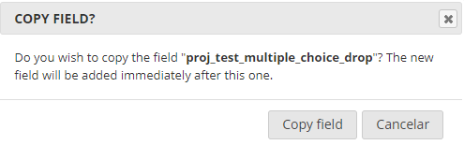
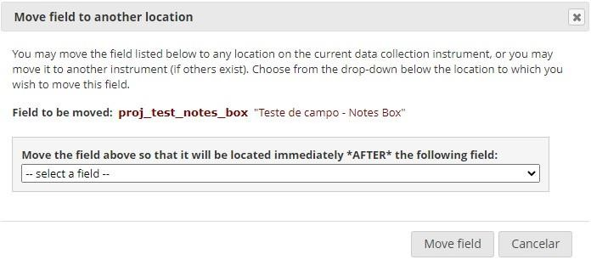
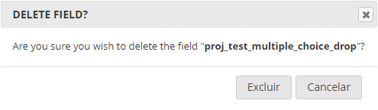
Íconos de selección (Pt – 3)
Copy Field – Ícono que permite copiar un campo ya creado en el formulario.(
);
Move field to anotther location –Ícono que permite mover los campos entre otros formularios creados.
Delete field – Í c o n o que p e r m i t e e l i m i n a r u n o d e l o s
c a m p o s c r e a d o s p a r a e l f o r m u l a r i o .
Fonte: Treinamento básico REDCap - 2022

Slide 35

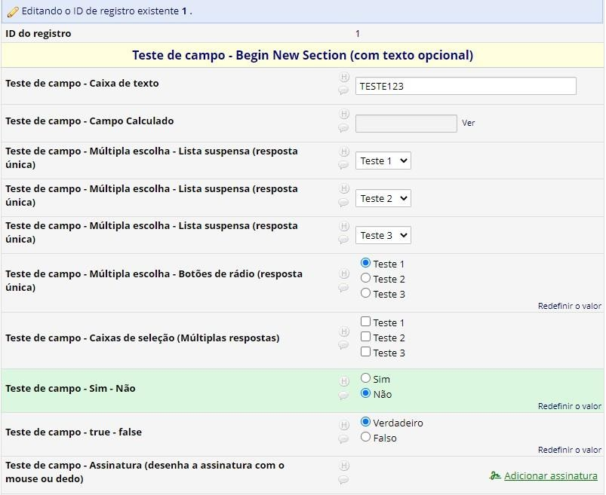
Modelo de formulario por campo
Clase 2

Slide 36

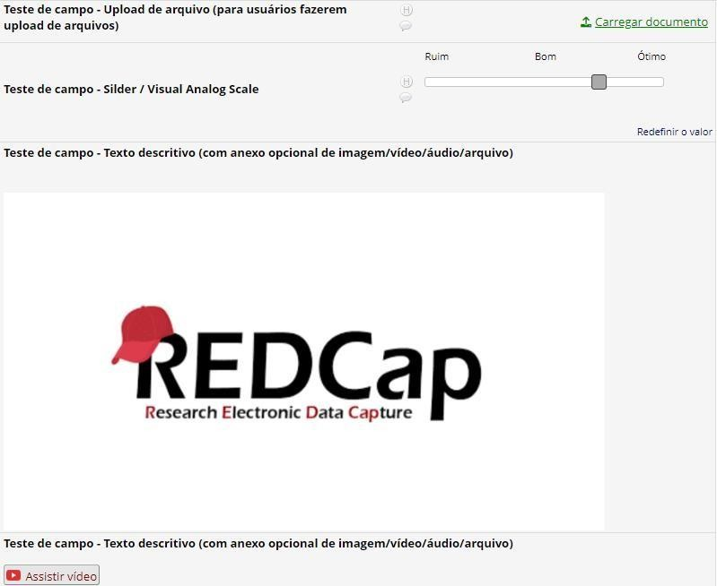
Modelo de formulario por campo
Aula 2

Slide 37
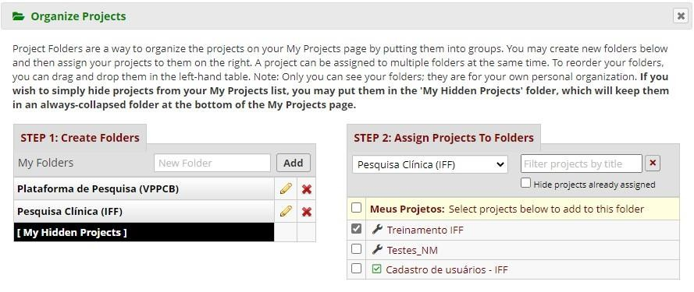



Organizando los proyectos
Fuente: Treinamento básico REDCap - 2022

Slide 38
Dudas?

Slide 39
Referencias
Felipe Carlos Elias. Treinamento básico REDCap Instituto Nacional da de saúde da mulher, da criança e do adolescente, 2022.
REDCap, disponível https://projectredcap.org/partners/
REDCap, disponível em https://redcap.fiocruz.br/
Elaborado por Natalia Moraes - 2023

